Slide 1

TRƯỜNG TIỂU HỌC QUANG TRUNG
MÔN: MĨ THUẬT
LỚP: 2
GIÁO VIÊN: NGUYỄN THỊ NGỌC ANH

Slide 2

KIỂM TRA ĐỒ DÙNG HỌC TẬP

Slide 3
KHỞI ĐỘNG

Slide 4

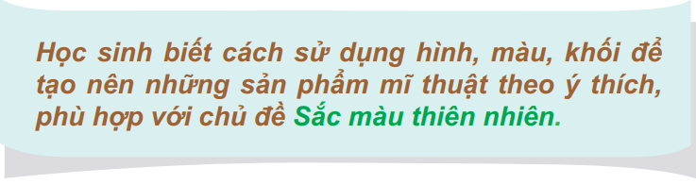

Slide 5
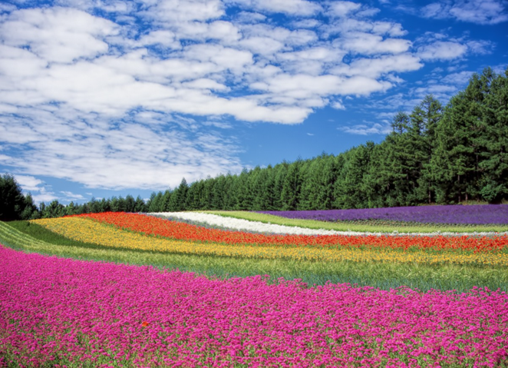
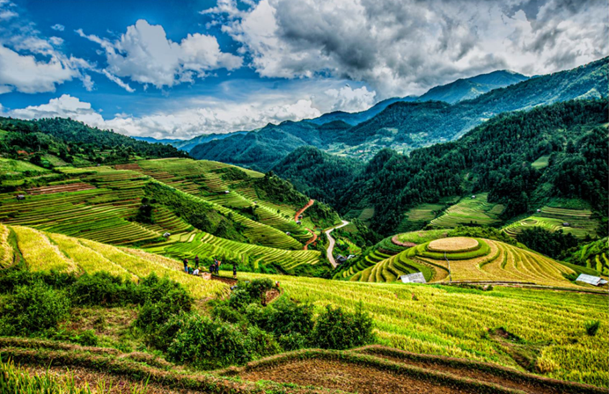
Hãy nói về màu sắc, cảnh vật nổi bật trong những bức ảnh trên.

Slide 6
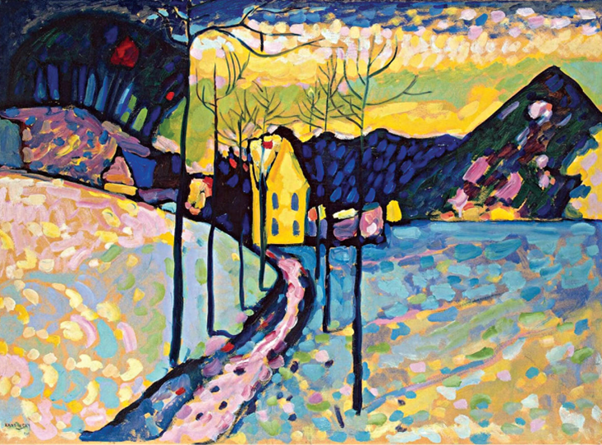
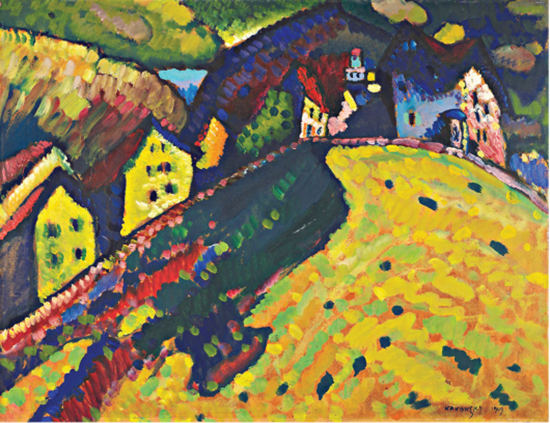
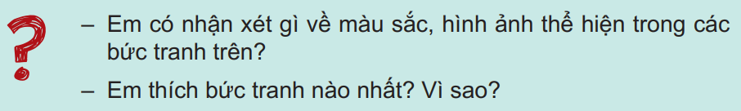

Slide 7

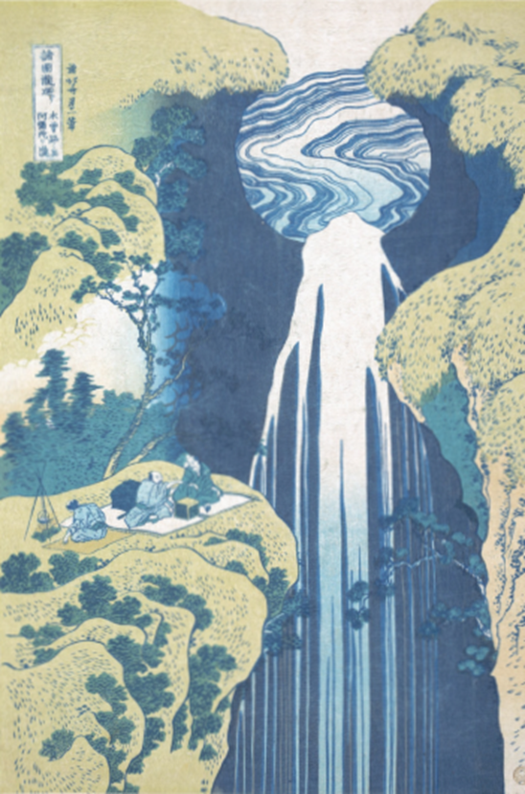
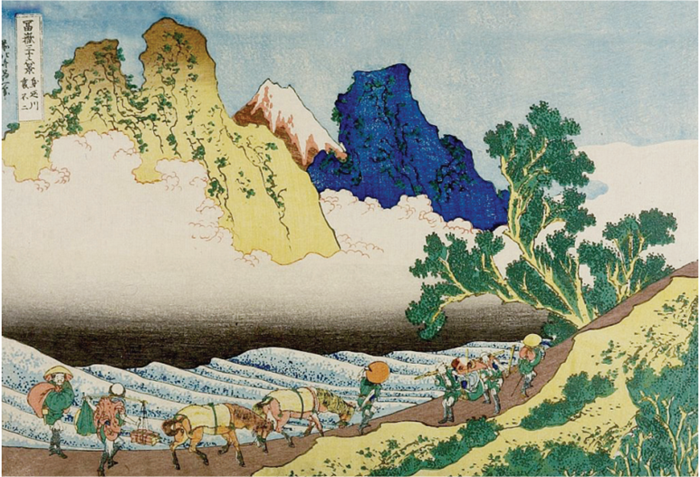
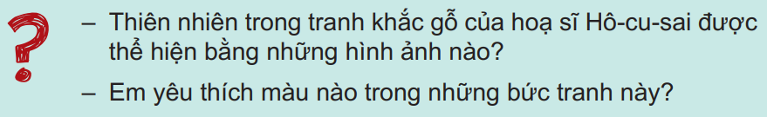

Slide 8
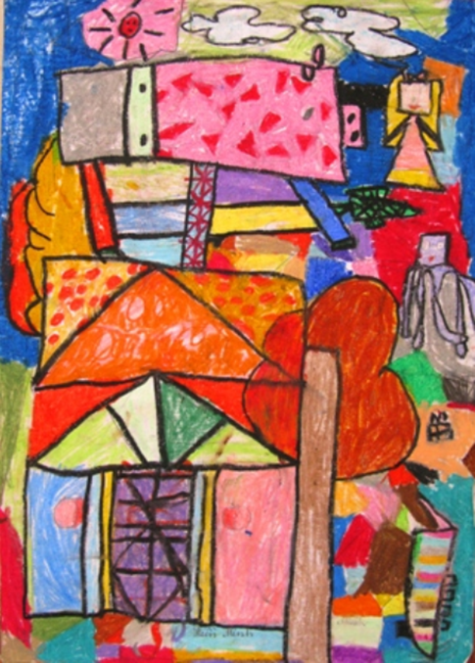
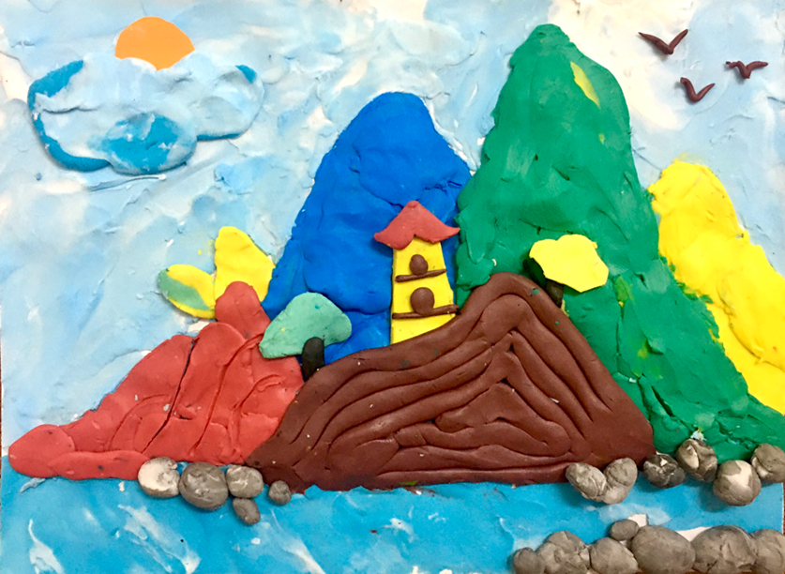

Slide 9
THỰC HÀNH
Sử dụng hình thức yêu thích để tạo nên một sản phẩm
mĩ thuật về sắc màu thiên nhiên.

Slide 10
TRƯNG BÀY SẢN PHẨM

Slide 11


